Slide 1
DEPARTAMENTO DE CIENCIAS HUMANAS Y DEPORTES
VICERRECTORADO DE INVESTIGACIÓN,
INNOVACIÓN Y TRANSFERENCIA DE
TECNOLOGÍA
MAESTRÍA EN ENTRENAMIENTO DEPORTIVO
TRABAJO DE TITULACIÓN PREVIO A LA OBTENCIÓN DEL TÍTULO DE MAGISTER EN: ENTRENAMIENTO DEPORTIVO
MAYO. de I. JUAN ARIAS DIRECTOR
MSC. PATRICIO PONCE
OPONENTE
DR. ENRÍQUE CHÁVEZ COORDINADOR

Slide 2
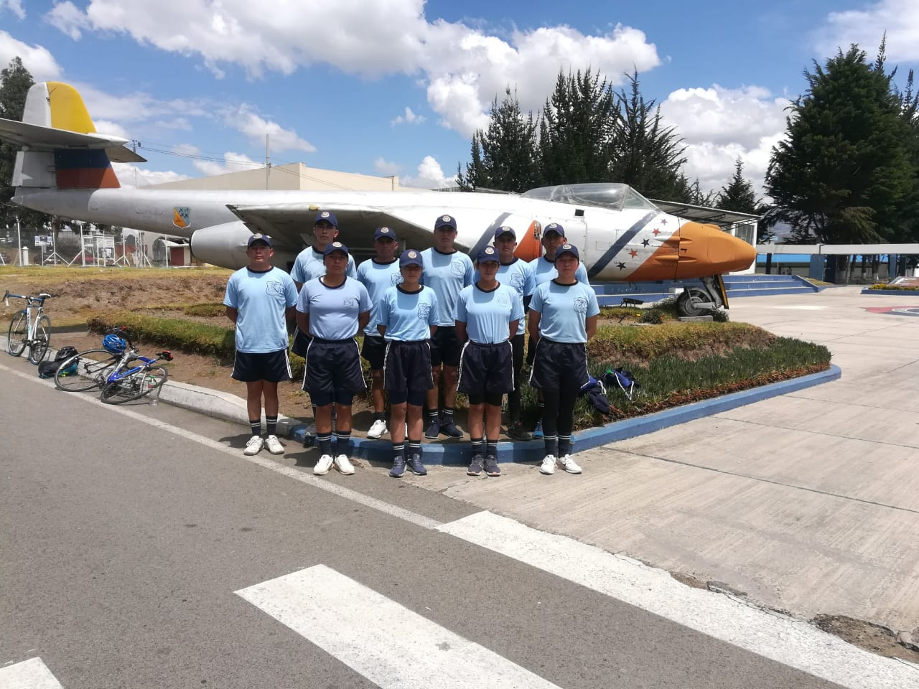
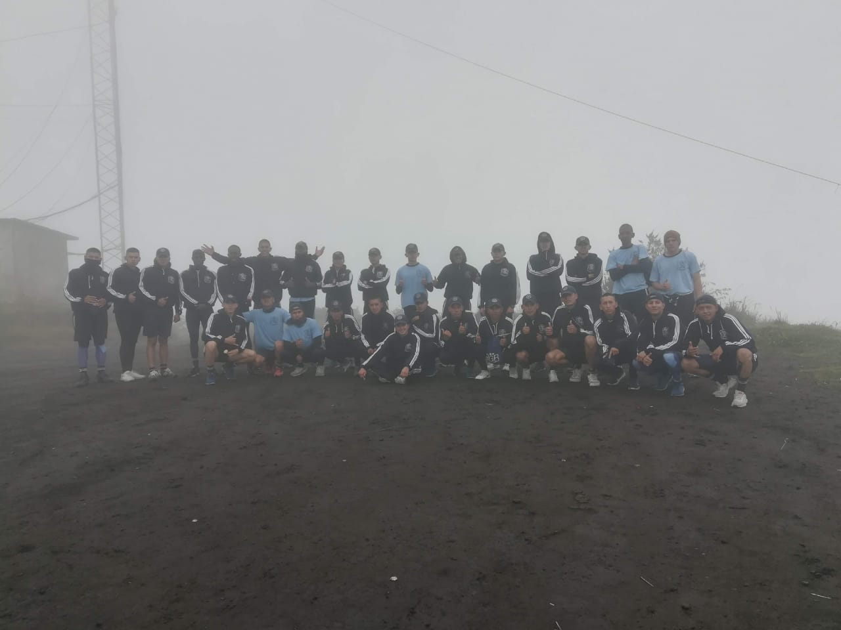
“INFLUENCIA DE LA ANSIEDAD PRECOMPETITIVA EN EL RENDIMIENTO DEPORTIVO DE PRUEBAS ATLÉTICAS DE MEDIO FONDO EN LA SELECCIÓN DE TRIATLÓN DE LA ESCUELA TÉCNICA DE LA FUERZA AÉREA (ETFA) EN COMPETENCIAS SELECTIVAS”
TNTE. CALI CONDO ALEX MAURICIO
AUTOR

Slide 3
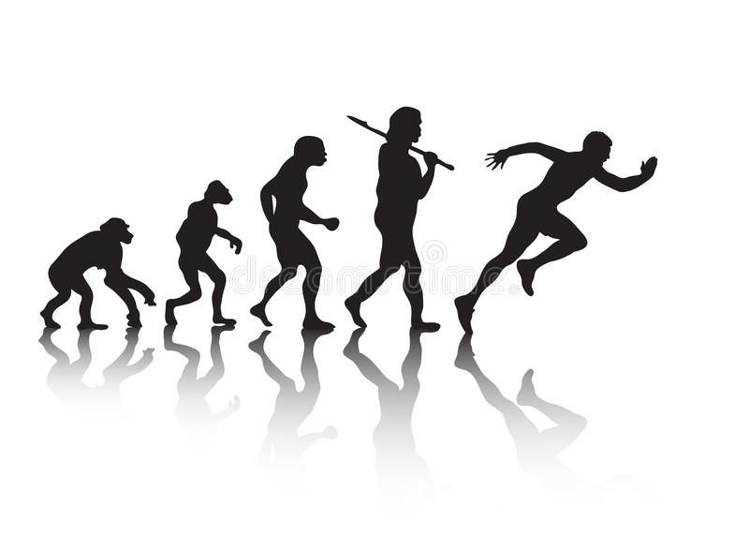
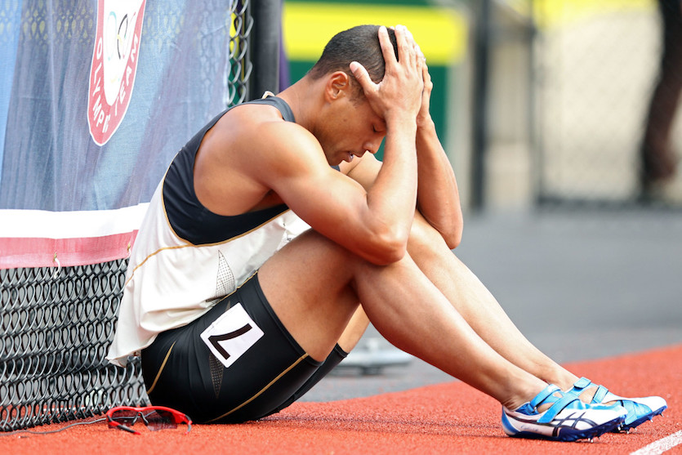
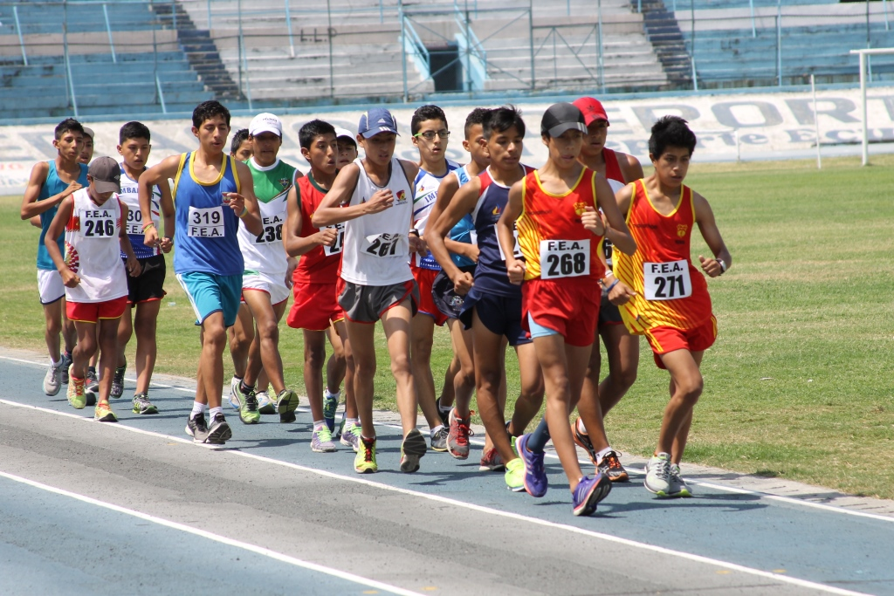
Descripción del problema
Avance de las diferentes disciplinas deportivas
De verdad influye la ansiedad
Anshel la define como un sentimiento.
Martens la contempla desde un punto multidimensional.
La F.E.A y las selecciones de atletismo de cada provincia.
Conde Villar afirma que no existe actualización de los docentes.

Slide 4
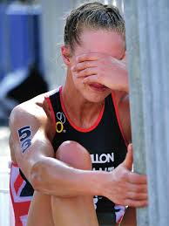
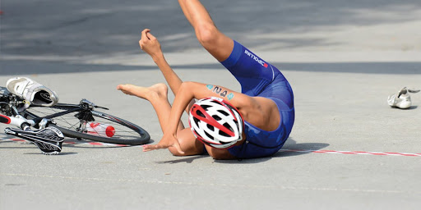
Formulación del problema
¿Cómo influye la ansiedad en el rendimiento deportivo de pruebas de medio fondo de la selección de triatlón en competencias selectivas?

Slide 5
Objetivos
Determinar cómo influye la ansiedad en el rendimiento deportivo en pruebas atléticas de medio fondo de la selección de triatlón en competencias selectivas.
Analizar de qué manera se expresan los diferentes niveles de ansiedad en competencias selectivas de pruebas de medio fondo.
Verificar el nivel deportivo de los atletas del equipo de triatlón de la ETFA en pruebas atleticas de medio fondo.
Elaborar una guía con técnicas y estrategias para el control de la ansiedad en los triatletas de la ETFA.

Slide 6
Justificación e importancia
Actualmente es común la practica de deporte y el aumento de adeptos al mismo, el exceso de afición a alguna disciplina provoca la obsesión por la mejora de marcas.
La importancia del presente trabajo radica, en despertar el interés por parte de los atletas y dirigentes de la Escuela Técnica de la Fuerza Aérea.
El interés por investigar la ansiedad pues constituye una herramienta muy eficaz, y contribuye a desarrollar los aspectos físicos, psicofisiológico, etc.
El impacto que se pretende con el presente trabajo de investigación es, preparar atletas monitoreando su ansiedad, aprovechando las destrezas y habilidades para desarrollar de mejor manera sus cualidades físicas.

Slide 7
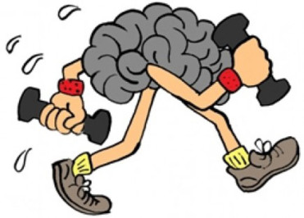
Hipótesis
La ansiedad, incide en el rendimiento deportivo en pruebas de medio fondo de la selección de triatlón de la ETFA en competencias selectivas.

Slide 8
Operacionalización de variables
Variable independiente:La ansiedad
CONCEPTUALIZACION | DIMENSIONES | INDICADORES | TECNICAS E INSTRUMENTOS
Ansiedad. - es conceptualizada como una respuesta emocional que, a su vez, se divide en tres tipos de respuestas, las cuales incluyen aspectos cognitivos, fisiológicos y motores, debido a la posible influencia de estímulos tanto internos como externos al propio individuo; el tipo de estímulo que provoca la respuesta de ansiedad está determinado en gran medida por las características del individuo | Cognitivo | Procesos mentales | Test CSAI-2
 | Fisiológico | Estructuras neurológicas
 | Motor | Movimiento humano
 | Respuesta | Reacción de un organismo a un estimulo

Slide 9
Operacionalización de variables
Variable dependiente: Rendimiento Deportivo
CONCEPTUALIZACION | DIMENSIONES | INDICADORES | TECNICAS E INSTRUMENTOS
Rendimiento Deportivo. – es la unidad entre la ejecución y el resultado de una acción a una sucesión compleja de acciones deportivas, en base a valoraciones de Forma, Fases y Capacidades Físicas. | Capacidades Físicas | Velocidad Agilidad Resistencia Fuerza Flexibilidad | Test de Cooper
 | Fases | Desarrollo Estabilización Perdida
 | Forma | Estado competitivo

Slide 10
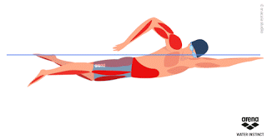
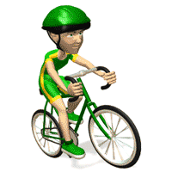
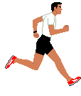
Marco teórico
EL TRIATLON
NOMBRE | NATACION | CICLISMO | ATLETISMO
Super sprint | 400 mts | 10 km | 2,5 km
Sprint | 750 mts | 20 km | 5 km
Olímpica | 1500 mts | 40 km | 10 km
Half (70.3) | 1900 mts | 90 km | 21,09 km
ITU (Larga distancia) | 2000 mts | 120 km | 30 km
Larga distancia | 3,8 km | 180 km | 41,195 km

Slide 11
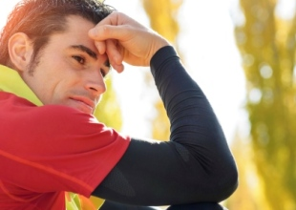
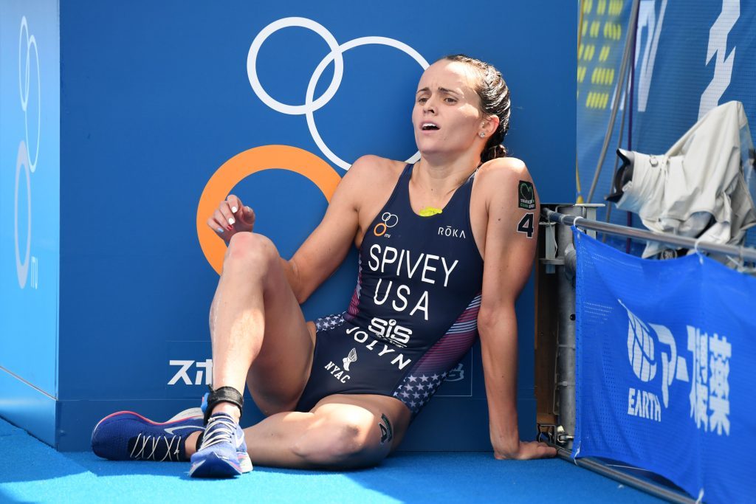
LA ANSIEDAD EN EL DEPORTE
ANSIEDAD COGNITIVA
ANSIEDAD SOMATICA

Slide 12
NIVELES DE ANSIEDAD
AUSENTE
LEVE
MODERADA
GRAVE

Slide 13
Metodología
Cualitativo
Cuantitativo
Cuasi-expirimental
203 alumnos militares de la LVII Prom.(174 H, 29 M), 18-21 años
La muestra es de tipo No Probabilístico por Conveniencia
Analítico - sintético
Inductivo
20 alumnos
ENFOQUE
TIPO DE INVESTIGACIÓN
POBLACIÓN Y MUESTRA

Slide 14
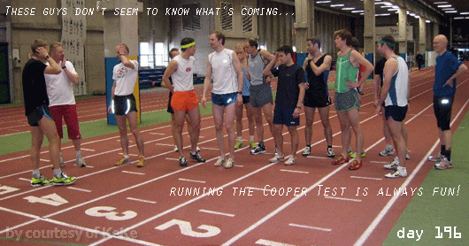
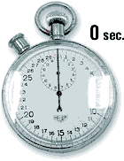
Técnicas e instrumentos
Investigación bibliográfica
Investigación de campo
Instrumentos
Test CSAI-2
Test de Cooper

Slide 15
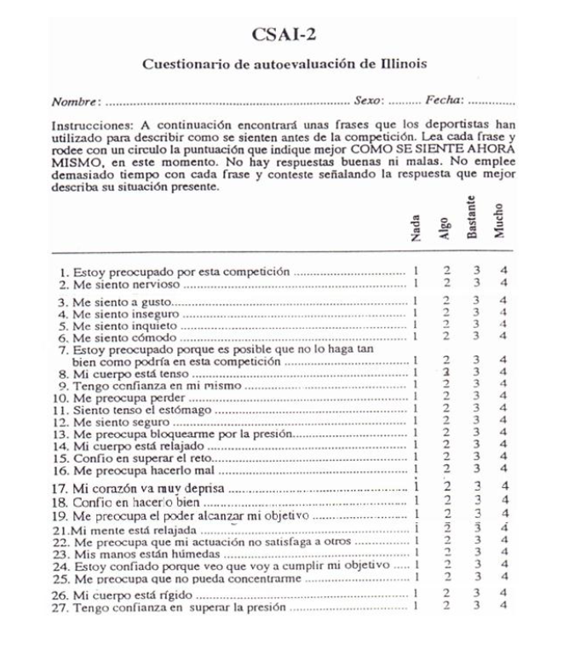
ANALISIS E INTERPRETACION DE RESULTADOS
Ansiedad cognitiva
Nos puede dar una ansiedad moderada, media, alta y muy alta. Se correspondería a la suma de las preguntas del test de Martens 1, 4, 7, 10, 13, 16, 19, 22, 25 y hace un total de 33 puntos.
% AC = (X-9) * 3,7
Ansiedad somática
Al igual que en la ansiedad somática, los valores nos podrían indicar que estamos ante un caso de ansiedad muy alta, alta, media o moderada. Las preguntas del test relativas a este tipo de ansiedad son 2, 5, 8, 11, -14, 17, 20, 23, 26 haciendo un total de 22 puntos.
% AS = (X-4) * 3,7
Autoconfianza
Este aspecto es diferente porque con la autoestima, la escala va al revés. Es decir que a mayor percentil, mejor autoestima. Las preguntas del test que se refieren a autoestima son la 3, 6, 9, 12, 15, 18, 21, 24, 27 y suman un total de 19 puntos.
% AU = (X-9) * 3,7

Slide 16
RESULTADOS OBTENIDOS DE LA APLICACIÓN DE PRE TEST DE COOPER
CONDICIÓN | RANGO | ATLETAS
Muy Mala | > 1600 | 3
Mala | ≤1600 ≥2199 | 2
Regular | 2200 - 2399 | 0
Buena | 2400 - 2800 | 6
Excelente | Más 2800 | 9

Slide 17
RESULTADOS DE LA VALORACIÓN GLOBAL DE LA EVALUACIÓN DEL PRE TEST CSAI-2
RANGO DE ANSIEDAD
NADA | 0%
ALGO | 33%
BASTANTE | 66%
MUCHO | 100%
CONSTRUCTOS | POBLACION | PORCENTAJE PROMEDIO (100%)
%COGNITIVO | 20 | 77,7
%SOMATICO |  | 78,4
%AUTOCONFIANZA |  | 37,18

Slide 18
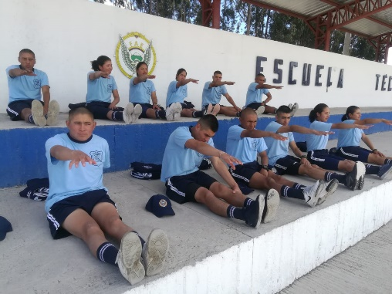
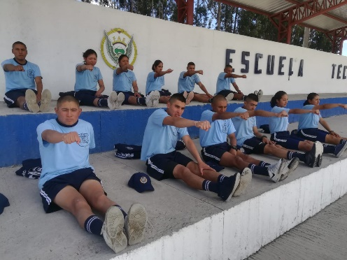
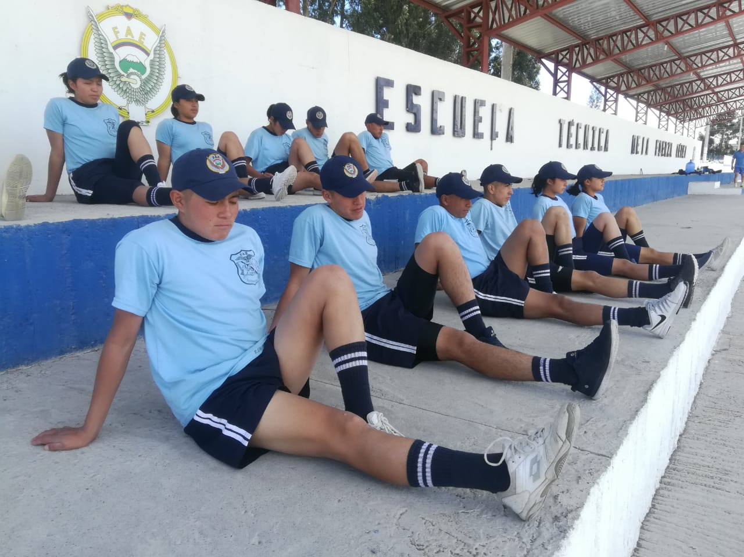
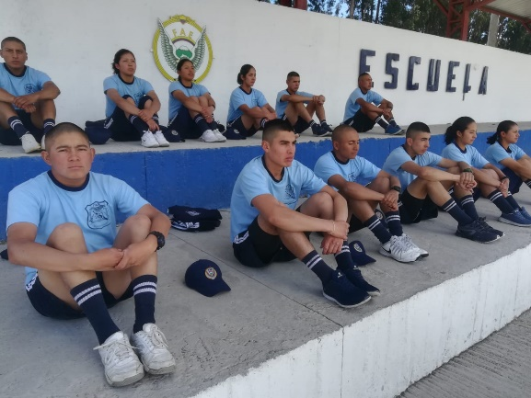
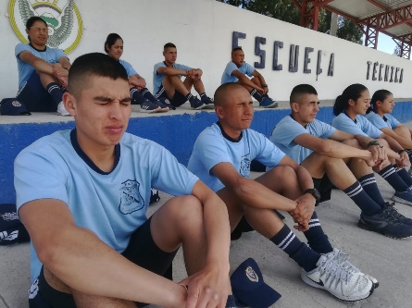
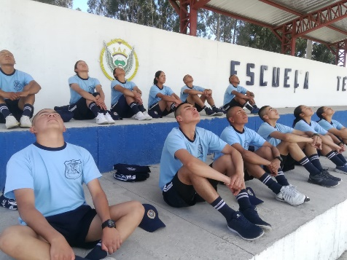
APLICACIÓN DE LAS TECNICAS DE AFRONTAMIENTO PARA EL CONTROL DE LA ANSIEDAD
TECNICAS DE RELAJACION PROGRESIVA

Slide 19
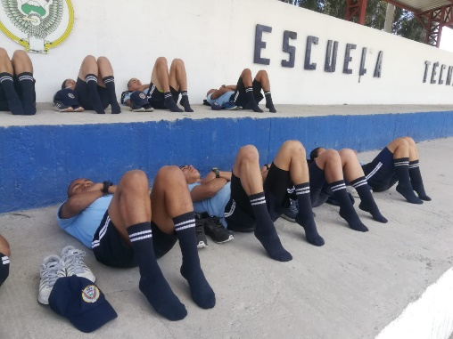
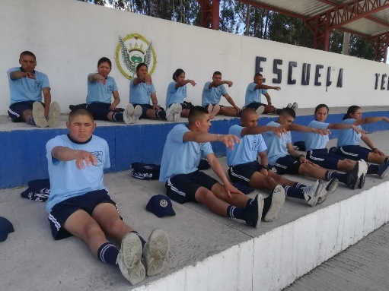
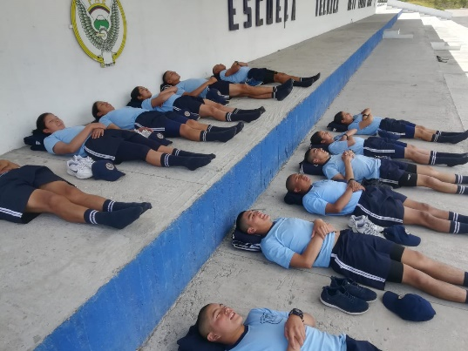
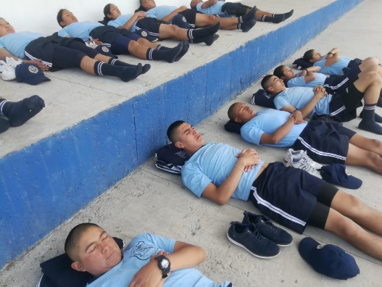
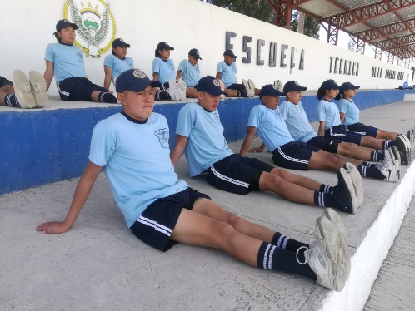
TECNICAS DE TENSIÓN - RELAJACIÓN

Slide 20
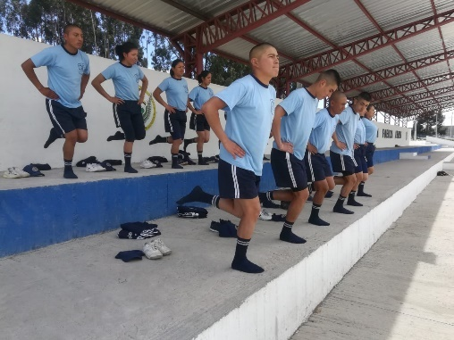
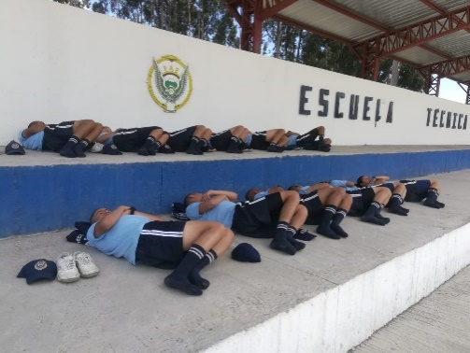
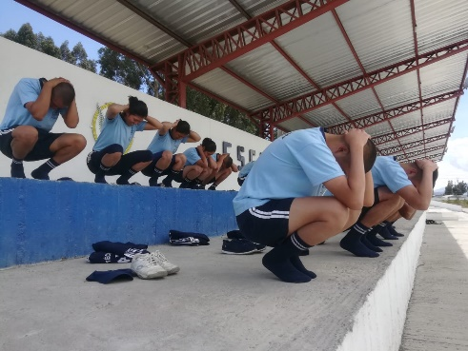
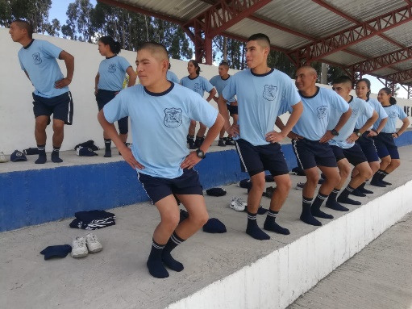
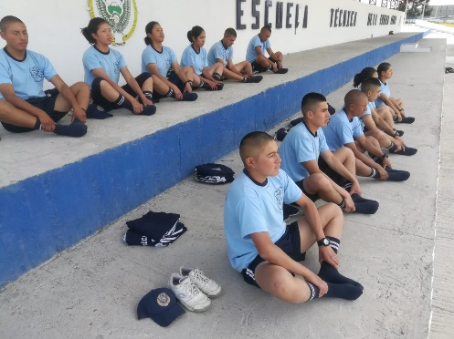
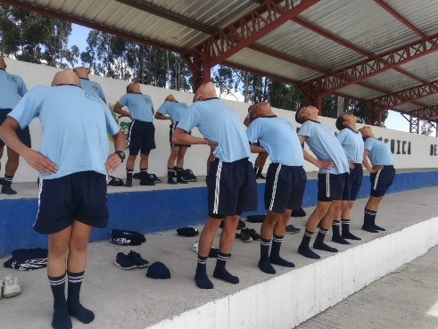
ESTIRAMIENTOS

Slide 21
RESULTADOS OBTENIDOS DE LA APLICACIÓN DEL POST TEST DE COOPER
CONDICION | RANGO | ATLETAS
Muy Mala | > 1600 | 1
Mala | ≤1600 ≥2199 | 1
Regular | 2200 - 2399 | 3
Buena | 2400 - 2800 | 5
Excelente | mas 2800 | 10

Slide 22
RESULTADOS DE LA VALORACIÓN GLOBAL DE LA EVALUACIÓN DEL POST TEST CSAI-2
RANGO DE ANSIEDAD
NADA | 0%
ALGO | 33%
BASTANTE | 66%
MUCHO | 100%
CONSTRUCTOS | POBLACION | PORCENTAJE PROMEDIO (100%)
%COGNITIVO | 20 | 38,48
%SOMATICO |  | 52,72
%AUTOCONFIANZA |  | 56,24

Slide 23
Análisis de resultados

Slide 24
CORRELACIÓN DEL PRE Y POST TEST DE COOPER.
TEST DE COOPER
Pre Test | Post Test
2980 | 3050
2100 | 2300
2510 | 2350
2620 | 2700
2930 | 3010
3330 | 3500
2500 | 2600
3080 | 3100
1550 | 2530
3243 | 3300
1500 | 1600
3170 | 3200
3175 | 3100
2950 | 3050
3062 | 3200
1400 | 1500
2700 | 2800
1620 | 2620
2440 | 2500
2445 | 2600

Slide 25
CORRELACIÓN DEL PRE Y POST TEST DE ANSIEDAD COGNITIVA, SOMÁTICA Y AUTOCONFIANZA.
 | PRE TEST | POST TEST
%COGNITIVO | 77,7 | 38,48
%SOMATICO | 78,4 | 52,72
%AUTOCONFIANZA | 37,18 | 56,24

Slide 26
Conclusiones
Mediante la presente investigación se pudo determinar los diferentes niveles de ansiedad que se presenta en los deportistas del equipo de triatlón de la Escuela Técnica de la Fuerza Aérea, los mismos que reflejaron con valores relacionados a la Ansiedad Cognitiva en un promedio de 77.7%, a la Ansiedad Somática con un promedio de 78.4%, y en lo que respecta a Autoconfianza con un promedio de 37.18%.
Por medio de la presente investigación se pudo concluir que, el performance alcanzado en el Test de Cooper se aprecian valores que van desde los 1400 metros considerándose como “Muy Mala” hasta los 3330 metros considerándose como “Excelente” los mismos que se encuentran dentro de los parámetros normales para un atleta, siendo los recorridos más altos correspondientes a los individuos que presentaban menores niveles de Ansiedad.
En la presente investigación se formuló una alternativa de solución al problema antes planteado, elaborando una guía con técnicas de afrontamiento para poder controlar y disminuir la ansiedad, la misma que se produce por el rendimiento deportivo y que afecta a el mismo.

Slide 27
Recomendaciones
Los profesionales de Cultura Física en base a los resultados obtenidos acerca de los niveles de ansiedad en la población estudiada, deben de desarrollar planificaciones de entrenamiento individualizadas con proyección al alto rendimiento sobre todo con los que tienen un correcto proceso de búsqueda y selección de talentos.
Investigar y aplicar de manera adecuada y oportuna los diferentes test de esfuerzo y rendimiento deportivo los mismos que deben ir de forma paralela con la psicología del Deporte, solo de esta manera se podrá obtener información valiosa y puntual al momento de evaluar el Rendimiento Deportivo y la Ansiedad ocasionada por su perfeccionamiento, tomando en cuenta que la población tiene un nivel alto de competitividad entre ellos y por ende es la tendencia al déficit en el Rendimiento Deportivo.
Se recomienda la investigación y el correcto uso de la presente guía la misma que se proyecta a las necesidades del deportista y por sobre todo a disminuir los distintos niveles de ansiedad de tal manera que se pueda desarrollar una correcta y puntual planificación de acuerdo a la individualidad deportiva de cada deportista.

Slide 28
PREGUNTAS?

Slide 29
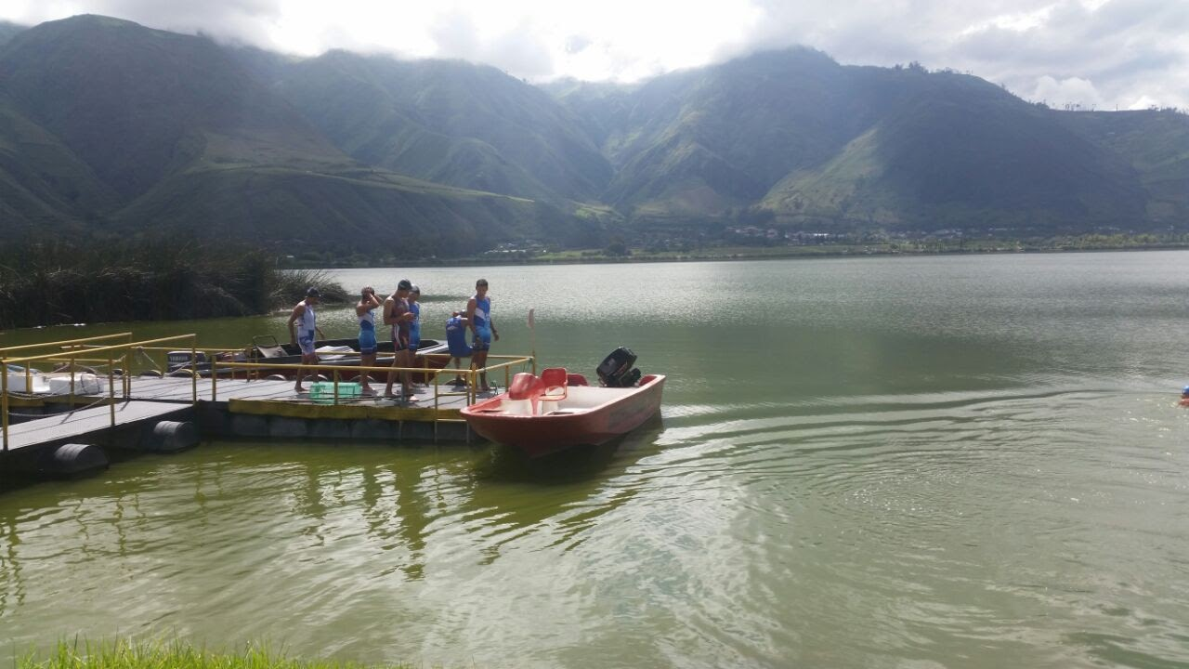
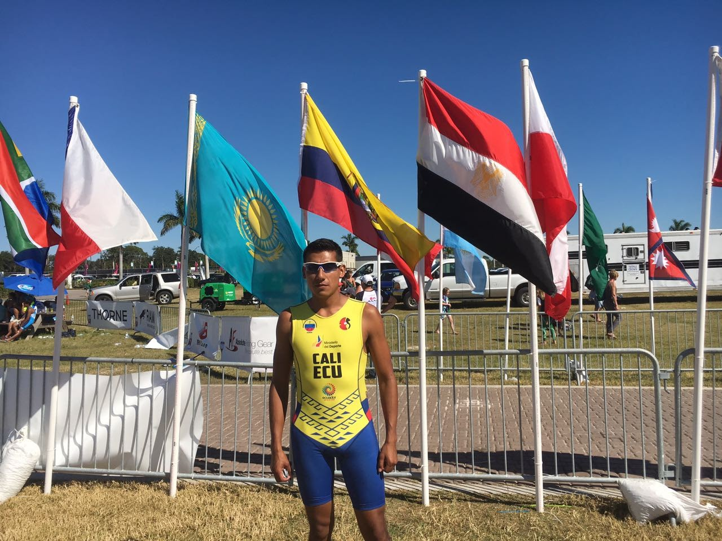
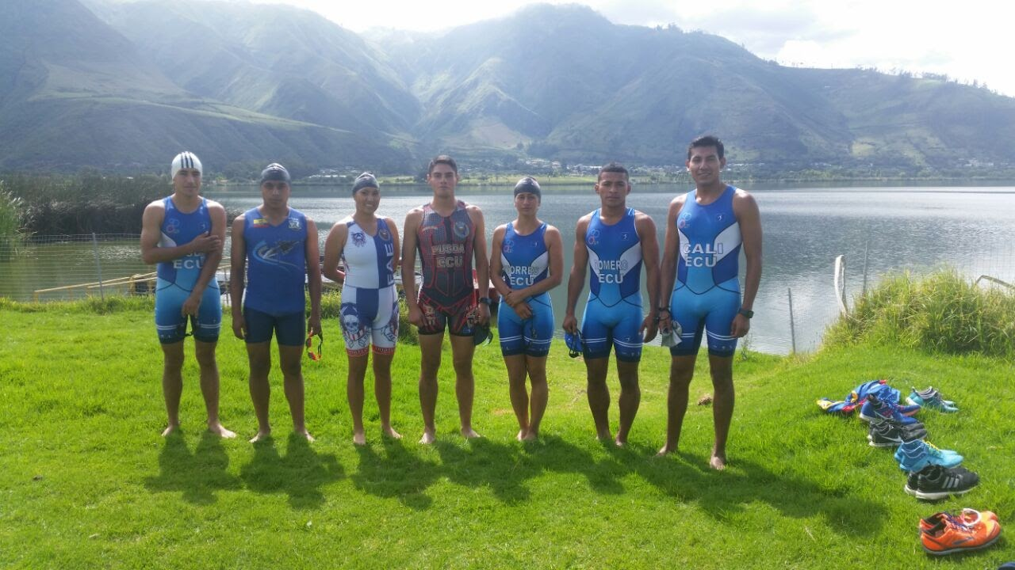
Gracias por su atencion

